Slide 1
Образ человека — главная тема искусства
Ольга Некрасова
учитель ИЗО, МХК, черчения МБОУ СОШ № 36 г. Липецка,
Email nekrasova.o@sc36.edu.ru inekro@yandex.ru

Slide 2
Проблематика
снижение концентрации и мотивации учеников
отношение к предметам искусства как к второстепенным
Notes:
Урокам ИЗО, музыки, технологии не всегда уделяется должное внимание, отводя им роль «не основных» предметов, в то время как именно изобразительное искусство и предметы эстетического цикла способствует развитию человеческого мозга

Slide 3
Задачи учителя
научить правильной передаче формы, пропорций, объема, пространства
сформировать навыки эстетического видения
выявить препятствия, снижающие мотивацию учеников
выработать стратегию решения проблематики
Notes:
Для решения вышеизложенных задач учителю необходимо выявить причины возникающих сложностей у современных детей, найти пути решения проблем.
Поэтому в современном художественном образовании школьного уровня повышаются требования к компетентности и профессионализму учителя.
Учитель должен быть творческой личностью, понимать цели преподавания изобразительного искусства в школе, иметь художественное образование, и, конечно же, уметь заинтересовать детей.

Slide 4
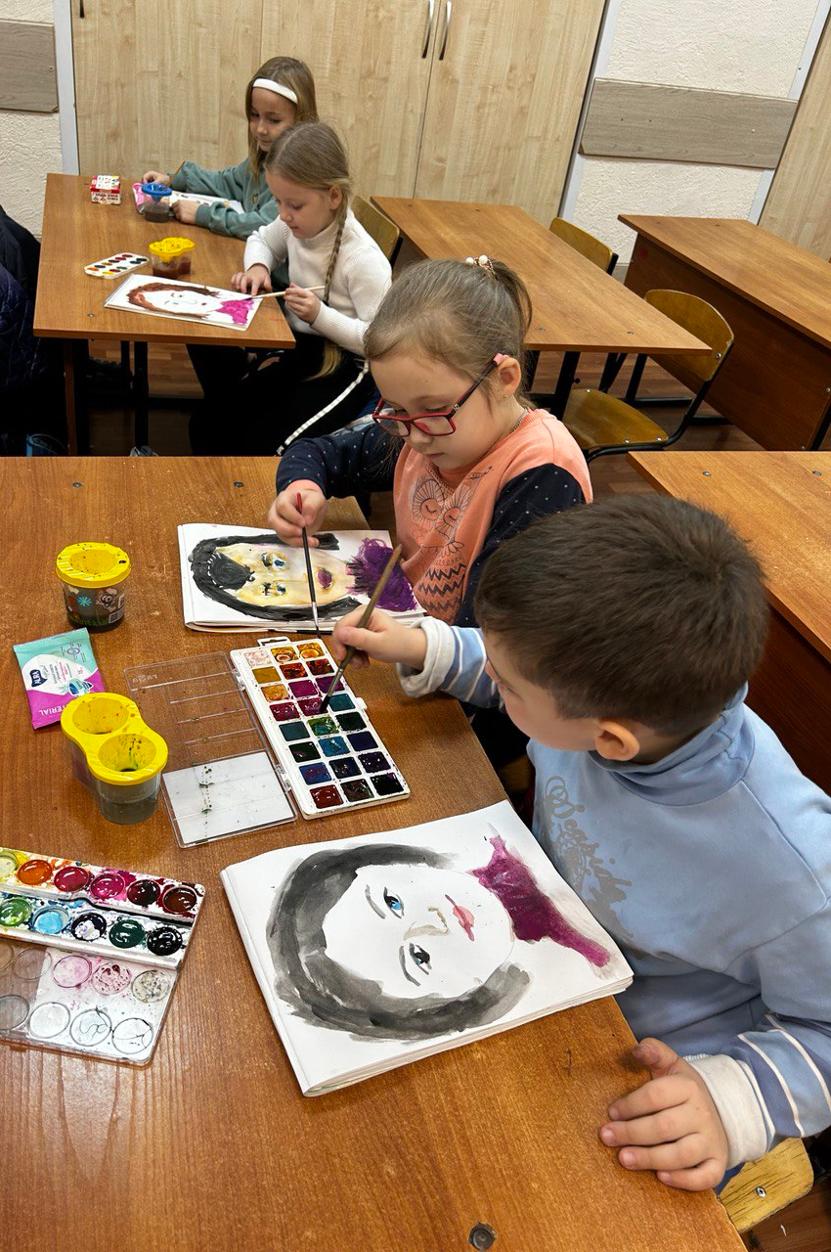
?
Насколько важно для ребенка освоить и попробовать себя в роли портретиста

Slide 5
Фотограф vs Художник
«Фотография освободила живопись от скучной работы, прежде всего — от семейных портретов», _{Огюст Ренуар}
«Похожий портрет — это такой портрет, который внутренне похож, который дает представление о душевной сути данного человека.
И тут нужно предоставить художнику право отражать свое понимание этой сути. Иначе незачем обращаться к живописцу, а нужно идти к фотографу», _{Борис Кустодиев}
Notes:
Искусство портрета говорит о человеке иначе чем фотография. Желание узнать, как видит тебя художник, посмотреть на себя со стороны глазами другого человека, актуально и в наше время.
Существует такое выражение портрет – зеркало души. Художник, работая над портретом изучает человека, внимательно всматривается в его облик, тем самым познается эмоциональна сфера людей.

Slide 6
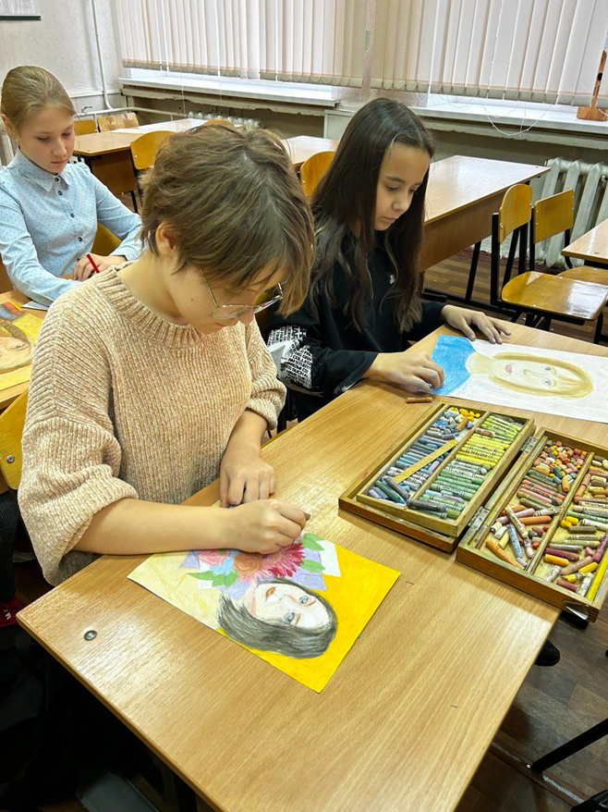
Портрет в школьном образовании

Slide 7
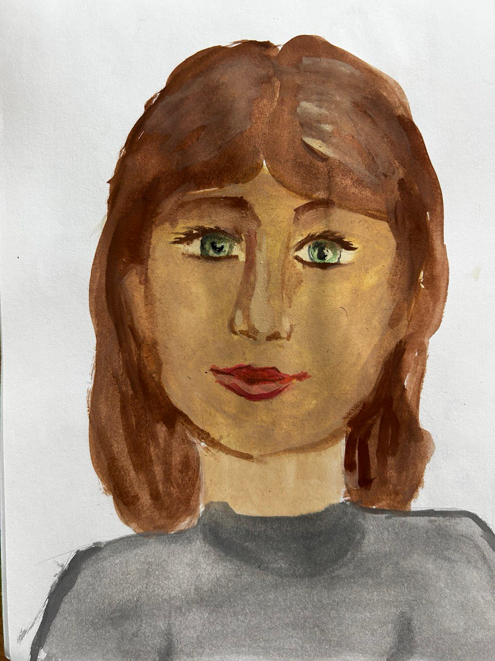
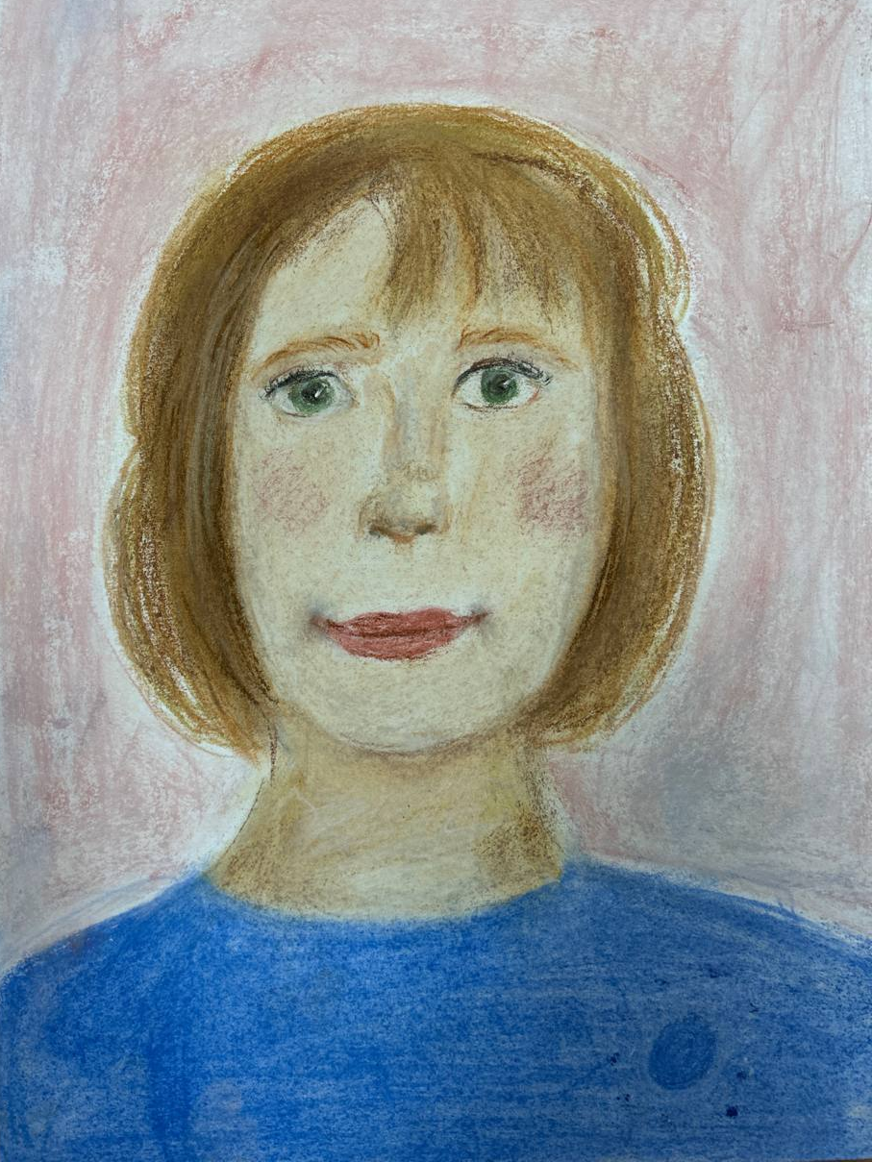
Notes:
5-6 класс

Slide 8
Внеурочные занятия
Результат работы детей во внеурочной деятельности выше, чем в рамках урока
Раскрывают творческий потенциал учащихся
Мотивируют учащихся к изучению материала и вовлекают в учебный процесс
Формируют нравственно-эстетическое восприятие мира и отзывчивость на прекрасное в жизни

Slide 9
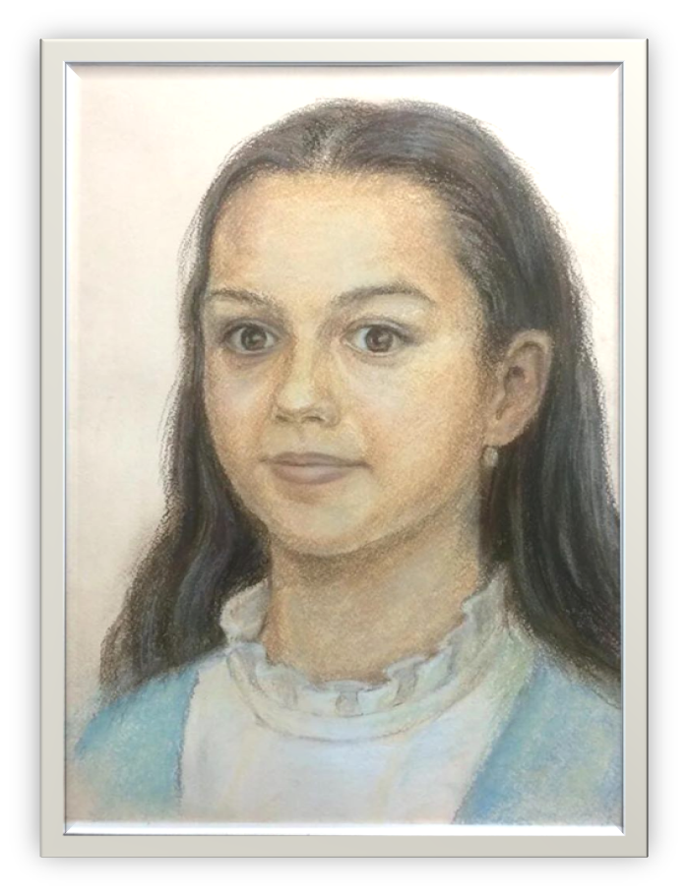

Slide 10
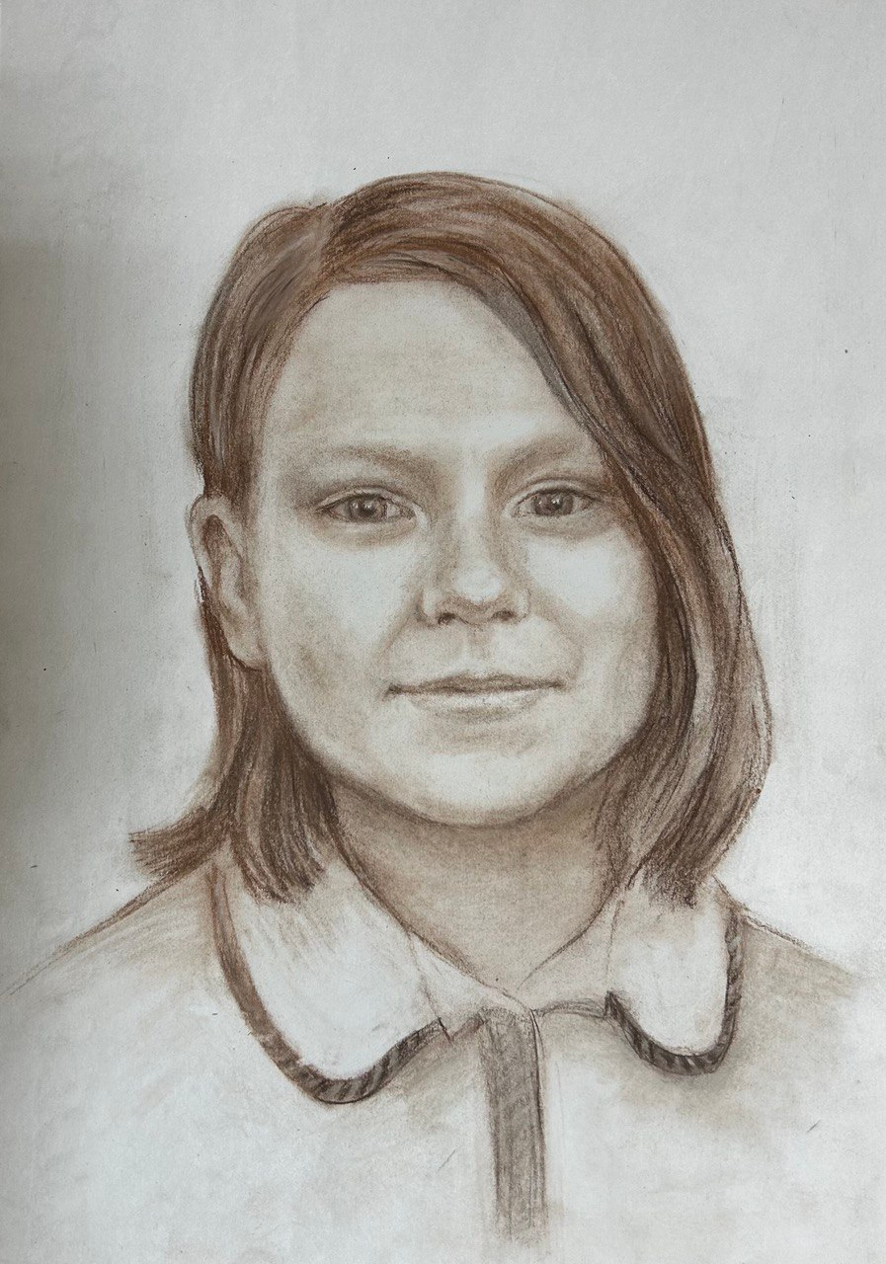
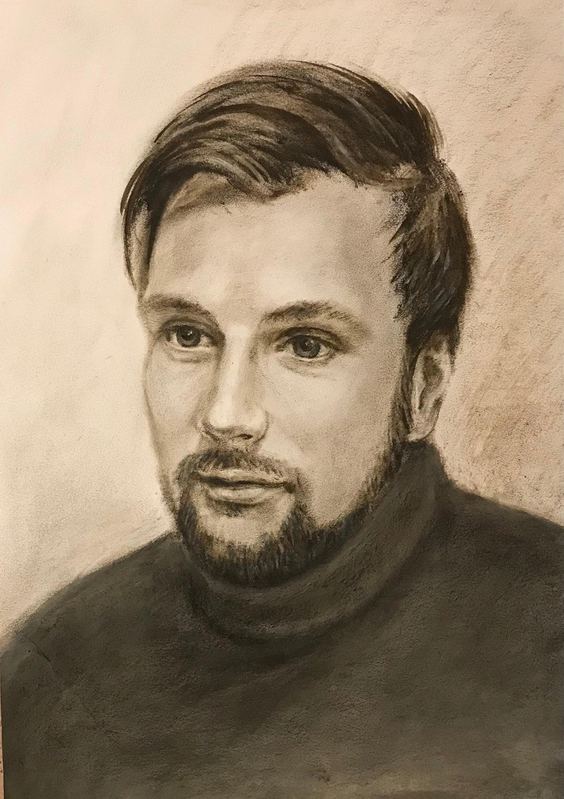

Slide 11
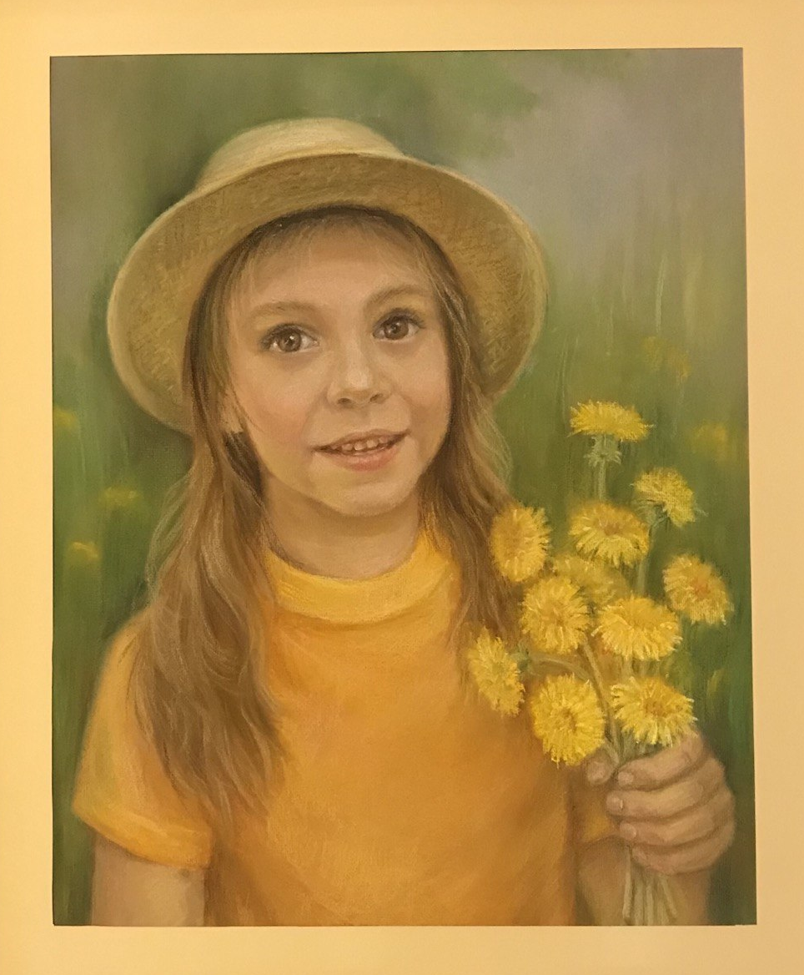

Slide 12
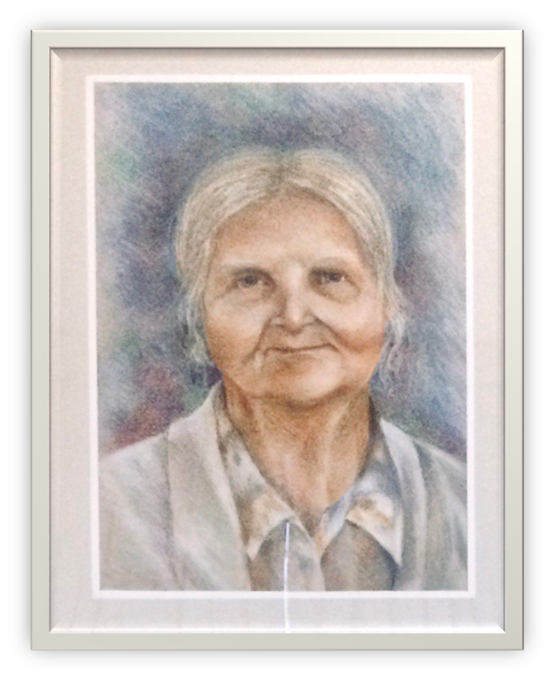
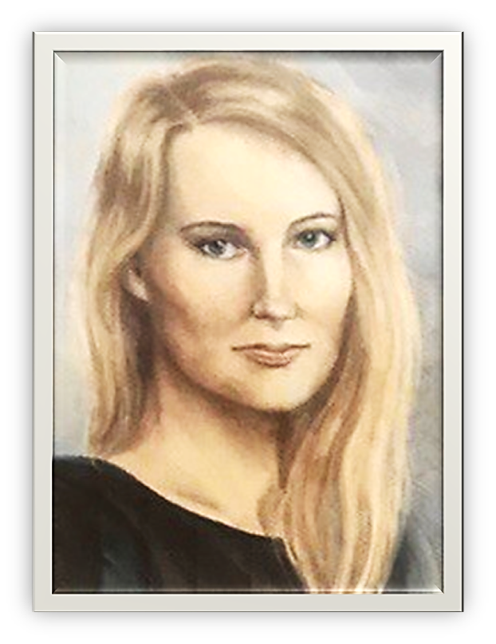
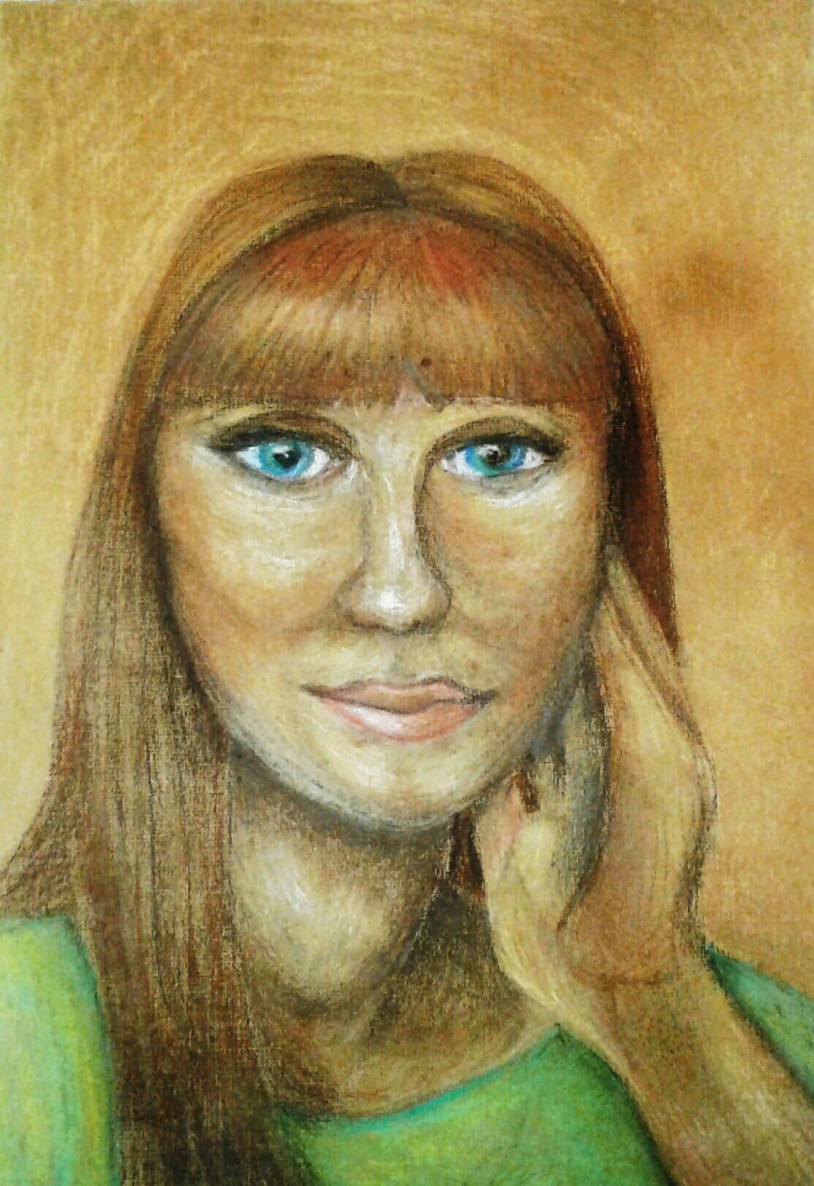
Портрет мамы
Лебедева Настя,
5 класс
Портрет бабушки Лебедева Настя,
8 класс
Портрет мамы
Лебедева Настя,
9 класс

Slide 13
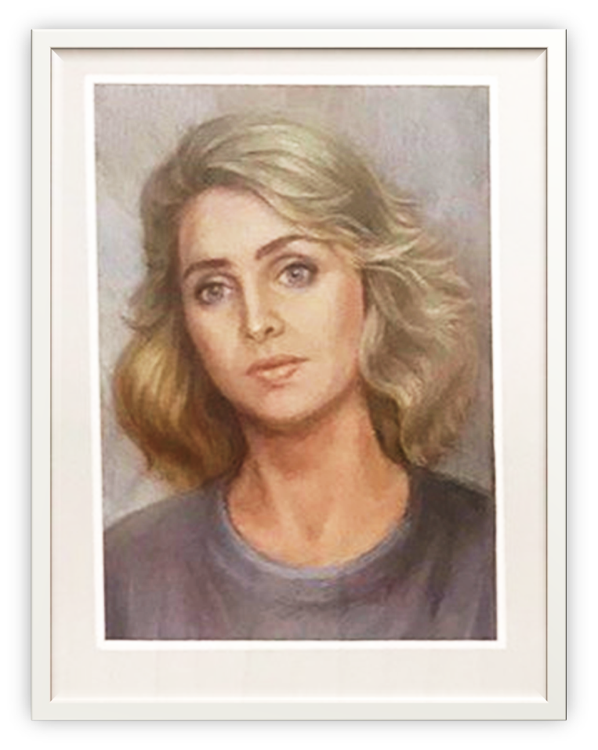
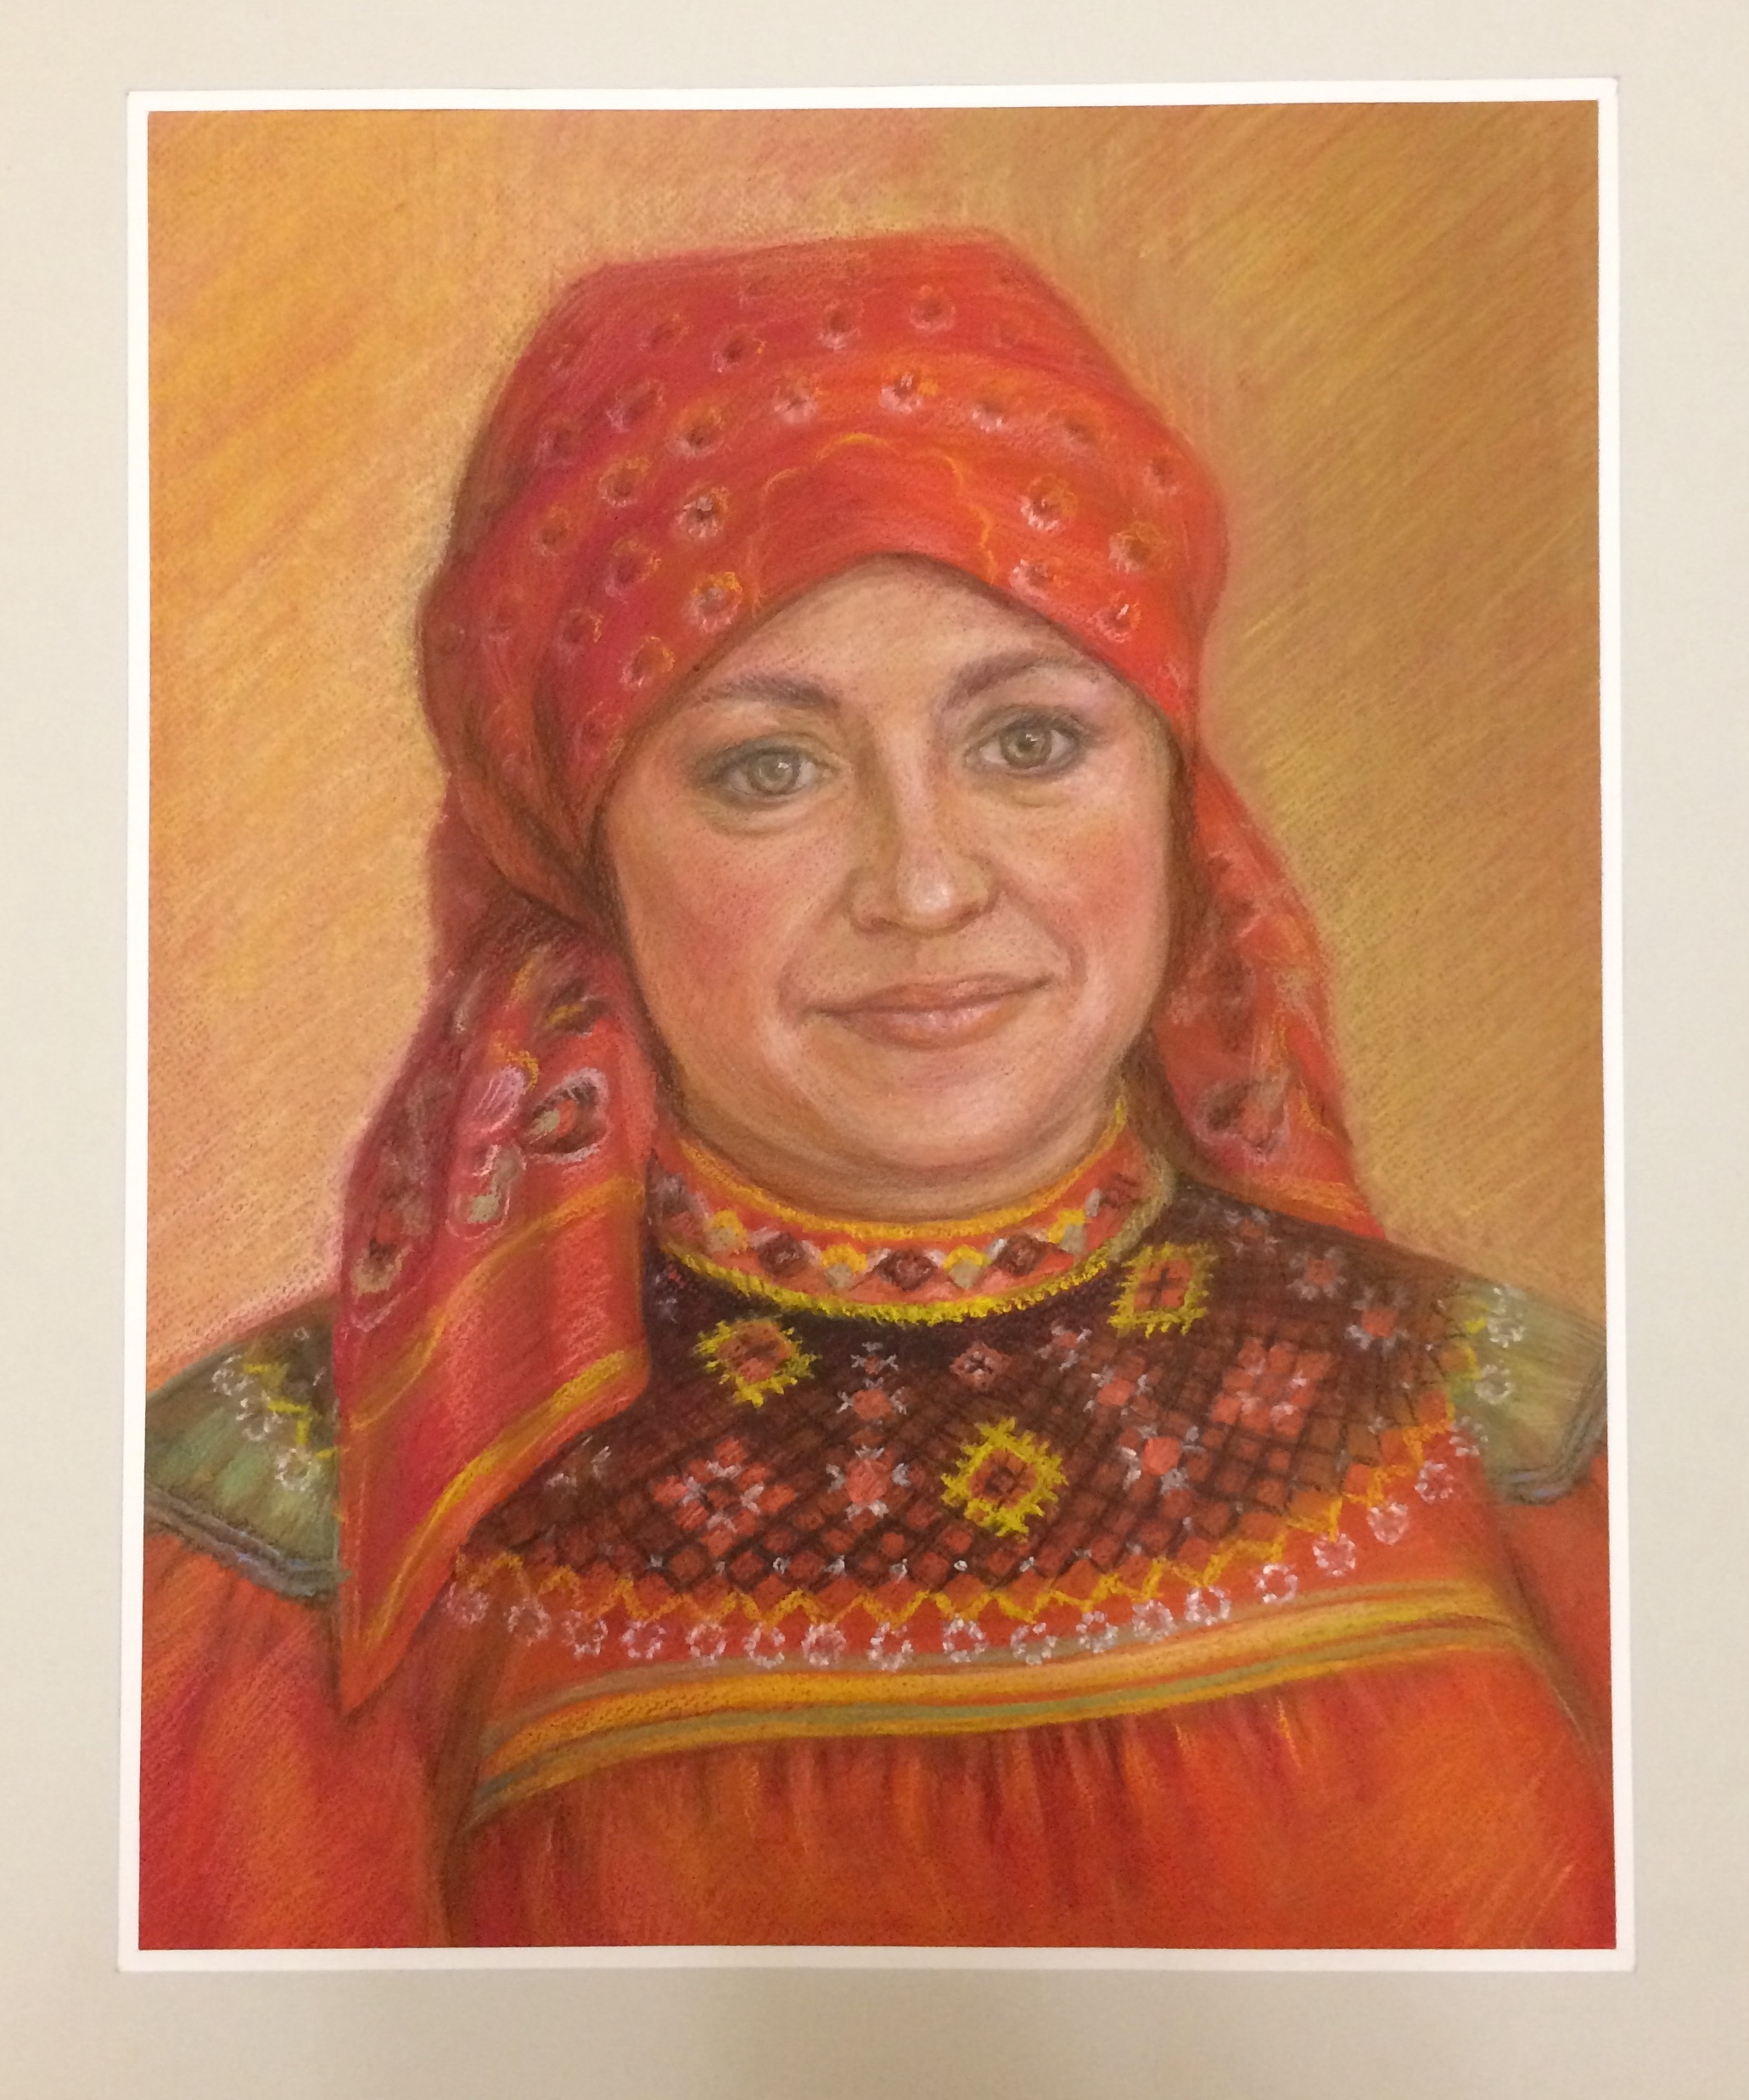
Лебедева Настя,
10 класс

Slide 14
Выводы
Занятия портретной живописью успешно способствуют:
достижению целей, поставленных во ФГОС ООО
решению современных задач, стоящих перед школьным педагогом изобразительного искусства
формированию эстетической оценке человеческой личности и неравнодушного отношения к окружающему миру

Slide 15
Образ человека — главная тема искусства
Ольга Некрасова
учитель ИЗО, МХК, черчения МБОУ СОШ № 36 г. Липецка,
Email nekrasova.o@sc36.edu.ru inekro@yandex.ru

